Slide 1
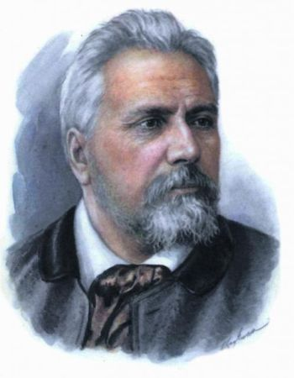
Николай Семенович Лесков

Slide 2
Русский писатель-этнограф. Николай Семенович Лесков родился 16 февраля (по старому стилю - 4 февраля) 1831 года в селе Горохово Орловской губернии, где у богатых родственников гостила его мать, там же жила и его бабушка по материнской линии. Род Лесковых по отцовской линии происходил из духовенства: дед Николая Лескова (Дмитрий Лесков), его отец, дед и прадед были священниками в селе Леска Орловской губернии. От названия села Лески и была образована родовая фамилия Лесковых.

Slide 3
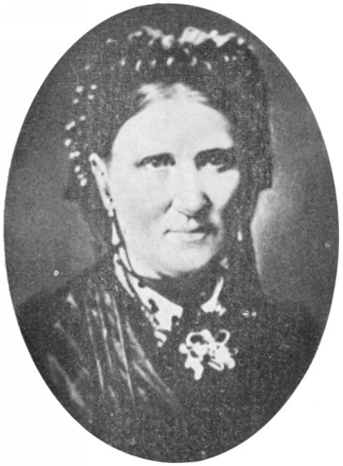
Отец Николая Лескова, Семен Дмитриевич (1789-1848), служил дворянским заседателем орловской палаты уголовного суда, где и получил дворянство. Мать, Марья Петровна Алферьева (1813-1886), принадлежала к дворянскому роду Орловской губернии.

Slide 4
Детские годы Николая Лескова прошли в Орле и в принадлежащих родителям имениях Орловской губернии. Несколько лет Лесков проводит в доме Страховых, богатых родственников со стороны матери, куда отдан из-за нехватки у родителей средств на домашнее обучение сына. У Страховых для воспитания детей наняты русский, немецкий учителя, француженка. Лесков учится вместе с двоюродными братьями и сестрами, причем намного превосходит их в способностях. Николая, одаренного большими способностями, чем его двоюродные братья, и более успевающего в учебе, невзлюбили, и по просьбе будущего писателя бабушка написала его отцу, чтобы тот забрал сына. Николай стал жить с родителями в Орле - в доме на Третьей дворянской улице.

Slide 5
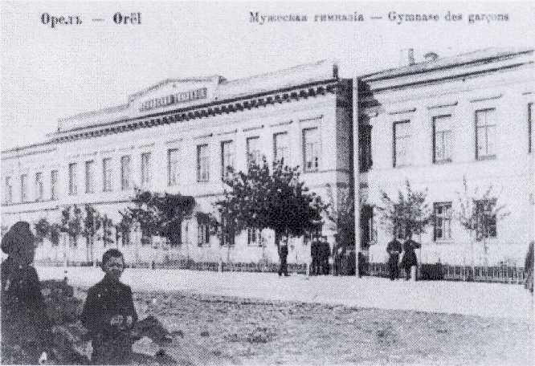
В 1841 он поступил в орловскую гимназию, но учился неровно и в 1846, не выдержав переводных экзаменов, начал службу писцом в Орловской палате уголовного суда. В те годы он много читал, вращался в кругу орловской интеллигенции. Внезапная смерть отца и "бедственное разорение" семьи изменили судьбу Лескова.

Slide 6
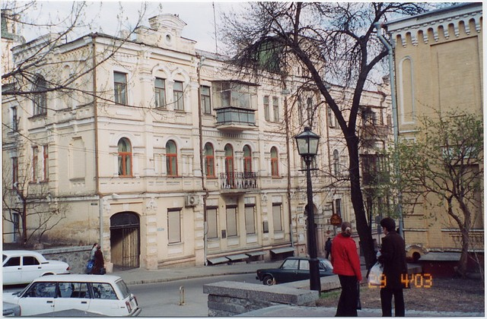
Он переехал в Киев, под опеку дяди, профессора университета, и стал служить в Киевской казенной палате. В доме дяди, брата матери, профессора медицины, пробудился горячий интерес Лескова к украинской культуре, он увлекся старинной живописью и архитектурой Киева, став в дальнейшем выдающимся знатоком древнего русского искусства.
Дом Н.С. Лескова в г. Киеве

Slide 7
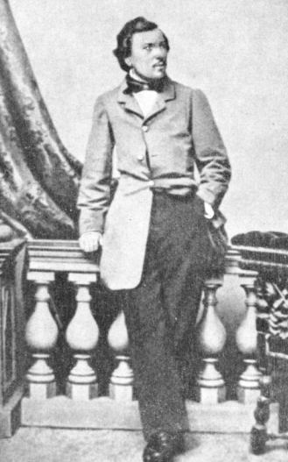
В 1857 Лесков вышел в отставку и поступил на частную службу в крупную торговую компанию, которая занималась переселением крестьян на новые земли и по делам которой изъездил почти всю Европейскую часть России.
Начало литературной деятельности Лескова относится к 1860.

Slide 8
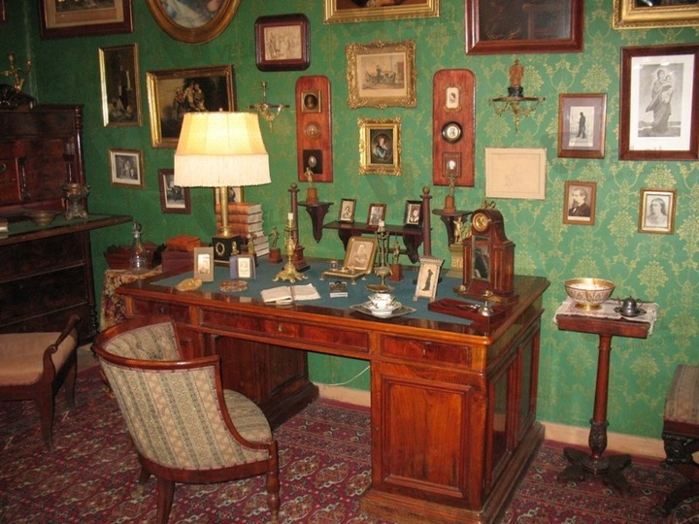
В январе 1861 Лесков поселяется в Петербурге с желанием посвятить себя литературной и журналистской деятельности. Он начал печататься в "Отечественных записках".
Петербургский кабинет Н.С.Лескова

Slide 9
В русскую литературу Лесков пришел, имея большой запас наблюдений над русской жизнью, с искренним сочувствием к народным нуждам, что нашло свое отражение в его рассказах "Погасшее дело" (1862), "Разбойник».
В 1862 в качестве корреспондента газеты "Северная пчела" посетил Польшу, Западную Украину, Чехию. Ему хотелось ознакомиться с бытом, искусством и поэзией западных славян, которым он очень симпатизировал. Поездка закончилась посещением Парижа. Весной 1863 Лесков вернулся в Россию.

Slide 10
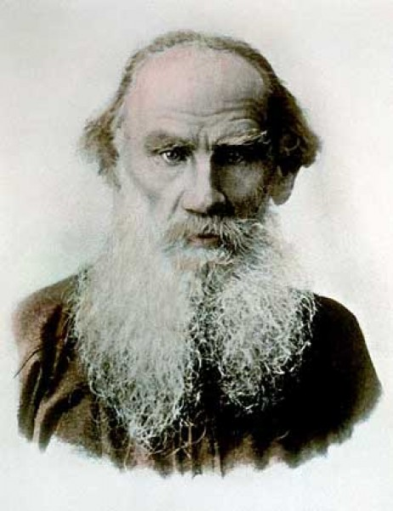
Немалую долю в биографии Николая Лескова занимает вегетарианство. После знакомства с Л.Толстым Лесков стал убежденным вегетарианцем, печатал заметки о вегетарианстве.

Slide 11
Талантливость русского человека, доброта и щедрость его души всегда восхищали Лескова, и эта тема нашла свое выражение в рассказах "Левша (Сказ о тульском косом Левше и о стальной блохе)" (1881), "Тупейный художник" (1883), "Человек на часах" (1887).

Slide 12
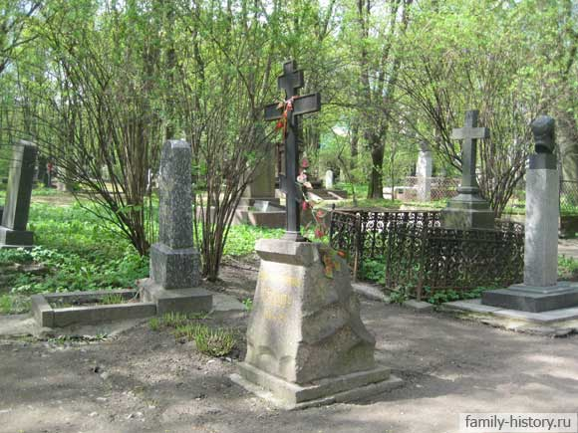
5 марта (21 февраля) 1895 года
Николай Семенович Лесков умирает в Петербурге. Причиной смерти становится приступ астмы, которая мучает писателя последние 5 лет его жизни. Похоронен на Волковском кладбище.

Slide 13
Интернет- ресурсы
http://tvorilife.com/leskov-nikolay-semenovich-biografiya.html
http://www.tula-web.ru
http://900igr.net/fotografii/literatura/ZHizn-i-tvorchestvo-Leskova/008-1841god.html
http://do.gendocs.ru/docs/index-59977.html
http://autotravel.ru/phalbum.php/author/9261/0
http://shgpi.edu.ru/biblioteka/forum/viewtopic.php?f=13&t=522
http://russdom.ru/oldsayte/2006/200602i/20060226.html
http://www.kostyor.ru/biography/?n=115

